Slide 1
Consumer Decision Making & Beyond
Zevica Rafisna (2017031020)
Fauziah Nur Fazrina (2017031008)
Syifa Alya (2017031033)
Rohana Nabilah (2016041073)
http://www.free-powerpoint-templates-design.com

Slide 2



What Is A Consumer Decision?
Keputusan: Pemilihan opsi dari 2 atau lebih pilihan alternatif
Hobson’s Choice:
Konsumen tidak
memiliki pilihan alternatif.
Terpaksa membeli atau melakukan sesuatu
Semakin banyak pilihan yang
disediakan, maka penjualanpun akan meningkat

Slide 3
Levels of Decision Making
Extensive Problem Solving
[Banyak Effort]
Belum memiliki kriteria untuk mengevaluasi kategori produk atau merk spesifik. Membutuhkan banyak info untuk judge merk-merk tertentu. Biasanya ketika hendak membeli sesuatu yang mahal, penting, dan rumit secara teknis
Limited Problem Solving
[Effort Sedang, membutuhkan info “fine-tuning”]
Sudah memiliki kriteria untuk mengevaluasi, namun belum sepenuhnya memiliki preferensi sekelompok merk-merk. Info yang dibutuhkan lebih cenderung bersifat “fine-tuning”. Karena konsumen hendak membeli sesuatu yang pernah mereka miliki sebelumnya.
Routinized Response Behavior
[Sedikit Effort]
Sudah berpengalaman dengan kategori barang tertentu Sudah memiliki kriteria-kriteria untuk mengevaluasi merk yang diminati Tidak membutuhkan terlalu banyak info
Penggolongan berdasarkan tingkatan effort yang diperlukan dalam proses pengambilan keputusan

Slide 4
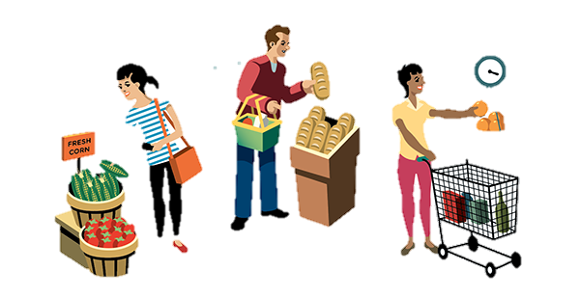
Models of Consumers:
4 Views of Consumer Decision Making
An Economic View
Menggambarkan dunia persaingan pasar yang sempurna, dimana konsumen dicirikan dengan mengambil keputusan yang rasional.
Namun, untuk dapat mengambil keputusan yang sifatnya rasional, konsumen harus bisa:
1. Aware dengan tersedianya produk-produk alternatif
2. Menentukan peringkat masing-masing alternatif mengenai manfaat dan kerugiannya dengan benar
3. Menentukan mana alternatif terbaik
Padahal, realitanya konsumen tidak menggunakan pertimbangan ekonomis yang mendalam. Mereka enggan berfikir panjang dalam menentukan apa yang hendak dibeli.

Slide 5
A Passive View
Menggambarkan konsumen pasif yang dasarnya tunduk dengan usaha marketer atau pihak pemasaran dalam mempromosikan produk maupun jasanya.
Konsumen lebih impulsif dan irasional, serta tidak dapat mengenali dengan baik produk apa yang ia butuhkan. Sehingga dijakian sasaran empuk pihak pemasaran.
Konsumen akan mencari info mengenai produk yang diinginkan dan memilih 1 yang muncul di penawaran atau yang memberikan kepuaasan lebih, bahkan dengan impulsifnya memilih barang yang memuaskan mood dan emosinya saat itu.

Slide 6

A Cognitive View
Menggambarkan konsumen sebagai pemecah masalah yang berfikir mendalam. Cepat dalam memahami dan aktif dalam mencari barang ata jasa yang dapat memenuhi kebutuhannya.
Cognitive view fokus pada proses dimana konsumen mencari dan mengevaluasi informasi mengenai merk dan toko retail tertentu hingga muncul niatan untuk membeli pada akhirnya

Slide 7
Konsumen akan menghentikan usaha pencarian info setelah informasi yang didapat sudah dirasa cukup untuk membuat keputusan yang memuaskan.
Sebagai pemproses info, konsumen sering mengembangkan aturan pengambilan keputusan pintas atau Heuristic untuk memfasilitasi proses pembuatan keputusan mereka.
Konsumen jga menggunakan aturan tersebut untuk mengatasi Information overload atau terlalu banyaknya informasi yang di sediakan.

Slide 8

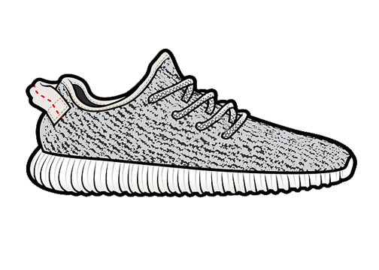
An Emotional View
Realitanya, tidak hanya economic dan cognitive view yang menjadi pertimbangan. Keputusan seorang konsumen dalam membeli suatu jasa atau produk juga melibatkan perasaan atau emosi. (Seperti senang, rasa takut, cinta, harapan, dan sebagainya)
Konsumen sering kali mengambil keputusan secara irasional. Tidak mempertimbangkan dan mengevaluasi dengan benar suatu produk yang diinginkan karena emosi ikut mempengaruhi.
Namun, emotional decision merupakan keputusan yang rasional. Namun pembelian produk yang bertujuan untuk meningkatkan “status” lah yang menjadi contoh keputusan yang irasional.

Slide 9
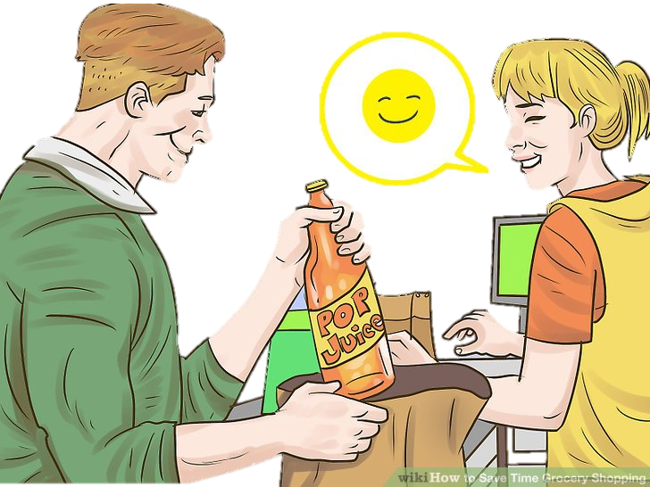
Mood atau keadaan pikiran seorang konsumen juga penting dalam pengambilan keputusan.
Tidak seperti emosi, mood tidak terfokus dan sudah ada sebelumnya.
Mood lebih rendah intensitasnya, dan lebih tahan lama. Serta tidak berpasangan langsung dengan tindakan seperti emosi.
Mood sangatlah penting dan memberikan pengaruh pada kapan konsumen belanja, dimana, dan dengan siapa (sendiri atau dengan orang lain), serta bagaimana konsumen merespon dengan lingkungan belanja.
Maka pihak merketing berusaha membentuk mood yang baik untuk pembeli di tiap toko retailnya. Karena atmosfir dan image toko berpengaruh dengan mood konsumen.

Slide 10
A Model of Consumer Decision Making
Firm Marketing Efforts
Sociocultural Environment
Input
[External Influences]
Need Recognition
Prepurchase Search
Evaluation of Alternatives
Psychological Field
Process
[Consumer Decision
Making]
Experience
Purchase
[Postdecision Behavior]
Output
Postpurchase Evaluation

Slide 11


Input
.
Marketing Inputs
Bertujuan untuk menggapai, menginformasikan, dan membujuk konsumen untuk membeli atau menggunakan produk yang ditawarkan.
Strategi pemasaran yang baik sangat diperlukan yang melibatkan produk itu sendiri (Kemasan, ukuran, dll), pengiklanan di media massa, kebijakan harga, dan masih banyak lagi.
Sociocultural Inputs
Merupakan pengaruh dari luar yang sifatnya non-commercial. (Rekomendasi teman, editorial koran, youtuber testimoni pelanggan sebelumnya)
Perbedaan budaya di setiap negara juga mempengaruhi, mana perilaku konsumtif yang dianggap “benar” dan salah”

Slide 12


Process
1. Need Recognition
Rasa butuh yang muncul ketika seseorang dihadapkan dengan sebuah “permasalahan”.
2. Prepurchase Search
Seseorang akan mencari info mengenai suatu produk atau jasa apabila ia merasa bahwa kebutuhannya hanya dapat terpenuhi apabila ia membeli suatu produk maupun jasa.
Oh no, mine isn’t
compatible
for the program.
I need a new
laptop for this
then.

Slide 13
3. Evaluation of Alternatives
Evoked Set
Inept Set
Inert Set
Kumpulan merk atau model spesifik yang konsumen pertimbangkan untuk membeli
Kumpulan merk atau model spesifik yang tidak masuk dalam pertimbangan konsumen dalam membeli karena produk tidak dapat diterima (Rendah mutunya).
Kumpulan merk atau model spesifik yang tidak dipedulikan karena dianggap tidak memiliki manfaat.

Slide 14

Criteria Used for Evaluating
Brands
Criterias:
Price
Amout of memory storage
Weight
Speed of processor, etc.
Criterias:
Consistency
Price
Moisturizing
Size and amount, etc.

Slide 15
Consumer Decision Rules
Compensatory
Konsumen mengevaluasi pilihan merk atau model dengan mentotal skor dari semua atribut relevan dari tiap merk pilihan, kemudian memilih yang paling unggul
Non Compensatory
Konsumen mengeliminasi sebuah merk atau model spesifik apabila dianggap memiliki evaluasi negatif tanpa memperhatikan aspek unggulan lainnya dari produk tersebut.

Slide 16
FEATURES | Dell Inspiron Mini 9 | MSI WIND | HP 2133 Mini-Note PC | Acer Aspire One
Storage Capacity | 4 | 8 | 7 | 8
Primary Optical Drive | 5 | 5 | 5 | 5
Battery | 6 | 5 | 8 | 9
Price | 8 | 8 | 4 | 8
Graphics Memory | 5 | 7 | 7 | 8
Screen Size | 7 | 8 | 7 | 7
Weight | 9 | 4 | 5 | 9
Total 44 41 43 54

Slide 17
Non Compensatory
Conjunctive
Disjunctive
Lexicographic
Affect Referral decision rule: Konsumen memilih merk
dengan overall rating tertinggi

Slide 18


How Do Functionally Illiterate consumers decide?
Mendasarkan keputusan pembelian dengan menggunakan informasi sesimple mungkin
tanpa memperhatikan atribut-atribut penting
lainnya mengenai suatu produk.
I’ll buy the right
one because it’s
bigger than
the other
5000
5000

Slide 19


Going online to Secure
Assistance in Decision Making

Slide 20


Lifestyles as a Consumer
Decision Strategy

Slide 21
Incomplete Information and
Noncomparable Alternatives
Berikut ini cara alternatif untuk menangani hilangnya atau
kurangnya infomasi yang didapat mengenai suatu produk:
Menunda keputusan sampai informasi yang hilang diperoleh.
Mengabaikan informasi yang hilang dan memutuskan untuk meneruskan dengan aturan keputusan yang ada saat itu.
Mengubah strategi keputusan yang biasa digunakan dengan strategi yang dapat mengakomodasi informasi yang hilang dengan lebih baik.
Menyimpulkan sendiri informasi yang hilang.

Slide 22
Applying Decision Rules
Dalam menerapkan aturan pengambilan keputusan, konsumen terkadang mencoba untuk membandingkan pilihan alternatif berbeda.
A Series of Decisions
Pembelian dapat melibatkan sejumlah keputusan bukan keputusan tunggal.
Decision rules and marketing strategy
Pemahaman tentang aturan keputusan yang diterapkan konsumen dalam memilih produk atau jasa tertentu berguna untuk pemasar yang terkait dengan perumusan program promosi.

Slide 23
Output
Post Purchase
Evaluation
Purchase Behavior
The Decision to Do Nothing

Slide 24
Purchase Behavior
Pembelian
Percobaan
Pembelian Ulang
Komitmen Pembelian Jangka Panjang

Slide 25
Post Purchase Evaluation
Positif
Melebihi
Ekspektasi
[POSITIF]
Sesuai
Ekspektasi
[NETRAL]
Ekspektasi Konsumen
Dibawah
Ekspektasi
[NEGATIF]
Negatif

Slide 26

The Decision to Do Nothing
Setiap konsumen seringkali dapat melewati keseluruhan proses pengambilan keputusan dan memutuskan untuk tidak membeli atau tidak beralih dari satu merek atau penyedia layanan ke layanan lainnya.

Slide 27


Consumer Gifting Behavior
Gifting Behavior : Pertukaran hadiah yang terjadi antara pemberi dan penerima.
Self-gifts : hadiah yang dibeli sendiri untuk diri sendiri.

Slide 28
5 jenis pemberian hadiah:
Intergroup gifting : satu kelompok bertukar hadiah dengan kelompok lain
Intercategory gifting : individu memberikan hadiah kepada kelompok nya
Intragroup gifting : grup memberikan hadiah untuk diri sendiri atau anggotanya
Interpersonal gifting : hanya antara dua individu, pemberi hadiah dan penerima hadiah
Intrapersonal gifting : ketika pemberi dan penerima adalah individu yang sama.

Slide 29
BEYOND THE DICISION : Consuming and Possessing
Pengalaman menggunakan produk dan layanan, serta rasa senang berasal dari memiliki, mengumpulkan atau mengonsumsi barang.

Slide 30


Products Have Special Meanings
and Memories

Slide 31
Relationship Marketing
Program untuk mendorong kesetiaan penggunaan dan komitmen konsumen terhadap produk atau jasa yang diberikan perusahaan

Slide 32
Characteristics of Relationship
Marketing
The Firm Provides:
Products / services
Individualized attention
Continuous information
Price offers
Customer services
etc
The Customer Provides:
Repeat Purchase
Increased loyalty
Goodwill
Positive word of mouth
Lower costs for the firm
etc
Trust and
Promises

Slide 33
Thank You for
Your Attention

